Slide 1



Hazard Communication
Aligned with GHS
Comunicación de Riesgo
Alineada con SGA
A bilingual training module for employers with Hispanic workers
Un instructivo bilingüe para patrones con trabajadores hispanos

Slide 2
TO USE THIS TRAINING MODULE:
This Oregon OSHA training module is designed so that both English and Spanish-speaking people can use it. The left-sided pages are in English and the right-sided pages are in Spanish.
STEP 1
STEP 2
STEP 3
STEP 4
Print all the module pages.
Photocopy the entire module copying on both sides of each page. The even pages (2, 4, 6, etc.) must be in English. The odd pages (3, 5, 7, etc.) must be in Spanish.
Spanish
Staple or bind each module. Make sure that the pages in English are on the left and the pages in Spanish are on the right.
English
Provide the training.

Slide 3
PARA USAR ESTE INSTRUCTIVO:
Este instructivo de Oregon OSHA está diseñado para que personas de habla inglés y español lo puedan usar. Las páginas del lado izquierdo van en inglés, las páginas del lado derecho van en español.
PASO 1
PASO 2
PASO 3
PASO 4
Imprima todas las páginas del instructivo.
Fotocopie el instructivo entero copiando por los dos lados de cada página. Las páginas pares (2, 4, 6, etc.), deben estar en inglés. Las páginas nones (3, 5, 7, etc.), deben estar en español.
Engrape o encuaderne cada instructivo. Asegúrese que las páginas en inglés estén del lado izquierdo y las páginas en español del lado derecho.
Español
Inglés
Proporcione la capacitación

Slide 4
Oregon OSHA Occupational Safety and Health Program in Spanish
These modules are designed to be taught in 30 to 60 minutes.
Note: This educational material or any other material used to inform employers and workers of compliance requirements of Oregon OSHA standards through simplification of the regulations should not be considered a substitute for any provisions of the Oregon Safe Employment Act or for any standards issued by Oregon OSHA.

Slide 5
Programa en Español de Seguridad e Higiene en el Trabajo de Oregon OSHA
Estos instructivos están diseñados para ser enseñados en 30 a 60 minutos.
Nota: Este material educativo o cualquier otro material utilizado para adiestrar a patrones y empleados de los requisitos de cumplimiento de los reglamentos de Oregon OSHA por conducto de la simplificación de los reglamentos, no se considerará substituto de cualquiera de las previsiones de la Ley de Seguridad en el Trabajo de Oregon, o por cualquiera de las normas dictaminadas por Oregon OSHA.

Slide 6

Welcome!
The Goal
The goal of this module is to cover the Hazard Communication Rule aligned with the Globally Harmonized System of Classification and Labeling of Chemicals (GHS).
  Labels
  Pictograms
  Safety Data Sheets
  Written Program
  Training
The United Nations (UN) developed the GHS so that chemical information would be globally understood.

Slide 7
¡Bienvenidos!
La Meta
La meta de este instructivo es abarcar la Regla Comunicación de Riesgo alineada con el Sistema Globalmente Armonizado de Clasificación y Etiquetado de Productos Químicos (SGA).
  Etiquetas
  Pictogramas
  Fichas de Datos de Seguridad
  Programa Escrito
  Adiestramiento
Las Organización de las Naciones Unidas (ONU) desarrolló el SGA para que la información sobre los químicos se entendiera globalmente.

Slide 8


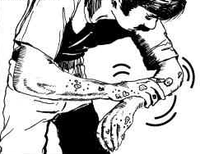
Hazard Communication Aligned with GHS
ADVANTAGES
It will make
it easier
for low literacy
workers
to understand
the hazards.
The U.S. Department of Labor
estimates that
across the country,
aligning the
rule with
GHS will
prevent 43
deaths and
585 injuries
each year.

Slide 9
Comunicación de Riesgo Alineado con SGA
VENTAJAS
Será más fácil
para que
trabajadores
de bajo nivel de
lectura entiendan
los peligros.
El Departamento de Labor
de los EEUU
calcula que en
todo el país,
alineando la
regla con SGA
evitará
43 muertes
y 585 lesiones
cada año.

Slide 10

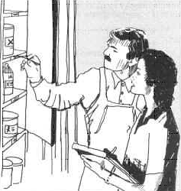

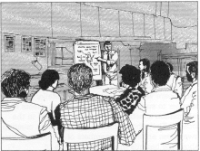

Classify & Categorize chemicals
Substance, or
mixture of substances
are classified and categorized by the manufacturer or importer
Label and
Safety Data Sheet are developed
Training
on safe use
Something to know:
The employer shall ensure that workplace labels or other forms of warning are legible, in English, and prominently displayed on the container, or readily available in the work area throughout each work shift. Employers having employees who speak other languages may add the information in their language to the material presented, as long as the information is presented in English as well.

Slide 11
Clasificar y Categorizar productos químicos
La substancia o mescla de substancias son clasificadas y categorizadas por el fabricante o importador
Se desarrolla la Etiqueta y la Ficha de Datos de Seguridad
Se capacita en prácticas de uso seguro
Algo a saber:
El empleador se cerciorará que las etiquetas en los lugares de trabajo u otras formas de advertencia sean legibles, en inglés, y claramente visible en el recipiente, o accesible directamente en el área de trabajo durante cada turno de trabajo. Los empleadores con trabajadores que hablan otros idiomas pueden agregar la información en sus idiomas al material presentado siempre y cuando la información también se presente en inglés.

Slide 12

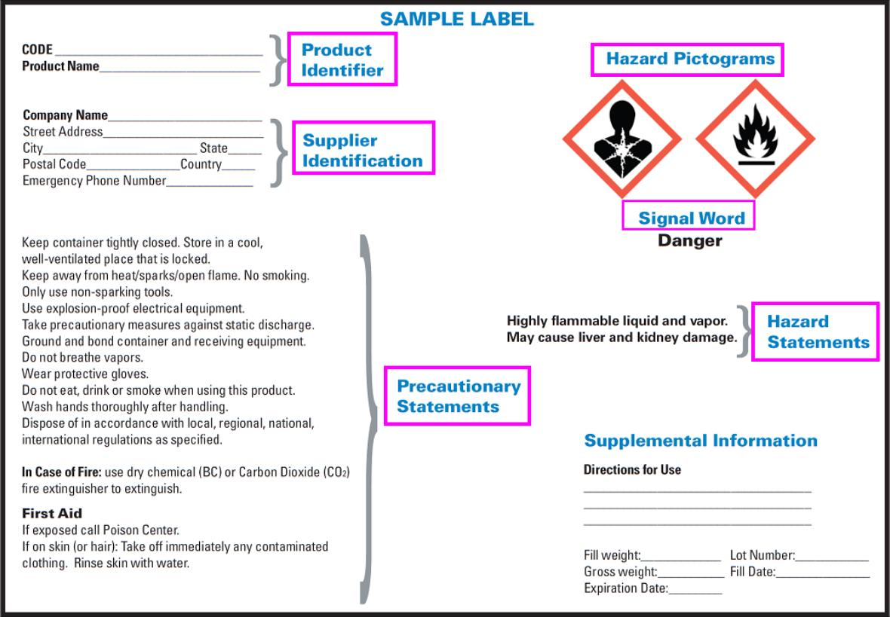

Labels shall have
Product identifier
Pictograms
Supplier identification
Signal word
Precautionary statements
Hazard statements
Actual labels will be different from the one shown here. However, the Signal word, Precautionary statements, and Pictogram(s) must be located together on the label.

Slide 13
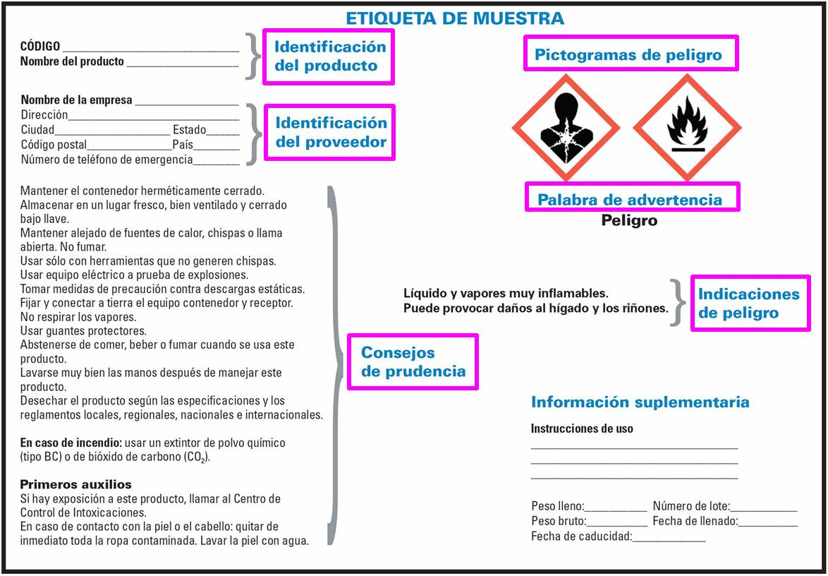
Etiquetas tendrán
Identificación del producto
Pictogramas
Identificación del proveedor
Palabra de advertencia
Consejos de prudencia
Indicaciones de peligro
Las etiquetas en sí serán diferentes a la que se ve aquí. Sin embargo, la Palabra de advertencia, los Consejos de prudencia, y los Pictograma(s) deberán mostrarse juntos en la etiqueta.

Slide 14
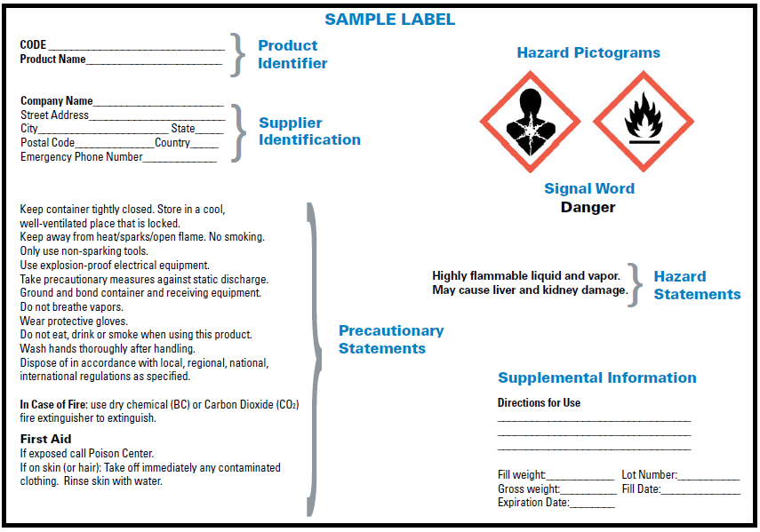
Label parts
The product identifier includes the name of the product. It will be on the label and the safety data sheet (SDS).
There are eight pictograms that indicate the type of hazards caused by the product.
The supplier identification is the name and contact information of the manufacturer, distributor, or importer.
There are two signal words, Danger or Warning.
Danger means the product causes more severe hazards.
The precautionary statements say what to do to stay safe while using the product.
Hazard statements tell how the product can harm you.

Slide 15
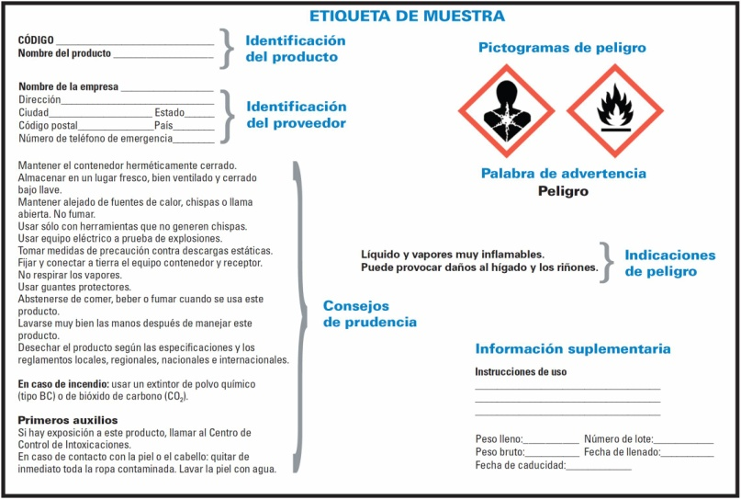
Partes de la Etiqueta
La identificación del producto incluye el nombre del producto. Se encontrará en la etiqueta y la ficha de seguridad (FDS).
Hay ocho pictogramas que indican los tipos de peligros causados por el producto.
La identificación del proveedor es el nombre y datos del fabricante, distribuidor o importador.
Hay dos palabras de advertencia, Peligro yo Atención.
Peligro quiere decir que el producto causa peligros más graves.
Los consejos de prudencia le dicen que hacer para mantenerse seguro al usar el producto.
Indicaciones de peligro dicen como lo puede dañar el producto.

Slide 16


Pictograms
Each pictogram has
this design:
RED
BORDER
WHITE
BACKGROUND
BLACK
SYMBOL

Slide 17
Pictogramas
Cada pictograma
es de este diseño:
BORDE
ROJO
FONDO
BLANCO
SÍMBOLO
NEGRO

Slide 18








Pictograms
Each pictogram on the label represents a distinct type of hazard.
Health hazard
Flame
Exclamation mark
Gas cylinder
Corrosion
Exploding bomb
Flame over circle
Environmental
(Non mandatory)
Skull and crossbones
Labels can have one, two, or more pictograms.

Slide 19
Pictogramas
Cada pictograma que muestra la etiqueta representa un tipo de peligro específico.
Peligro para la salud
Llama
Signo de exclamación
Botella de gas
Corrosión
Bomba explotando
Llama sobre círculo
Medio ambiente
(No obligatorio)
Calavera y tibias cruzadas
Las etiquetas pueden mostrar un, dos, o más pictogramas.

Slide 20
Health hazard pictograms
Health hazard
Exclamation mark
• Carcinogen
• Mutagenicity
• Reproductive Toxicity
• Respiratory Sensitizer
• Target Organ Toxicity
• Aspiration Toxicity
• Irritant (skin and eye)
• Skin Sensitizer
• Acute Toxicity (harmful)
• Narcotic Effects
• Respiratory Tract Irritant
Corrosion
Skull and crossbones
• Skin Corrosion / Burns
• Eye Damage
• Acute Toxicity (fatal or toxic)

Slide 21
Pictogramas de peligro a la salud
Peligro para la salud
Signo de exclamación
• Carcinógeno
• Mutagenicidad
• Toxicidad para la reproducción
• Sensibilización respiratoria
• Toxicidad específica de órganos diana
• Peligro por aspiración
• Irritante (piel y ojos)
• Sensibilizador cutáneo
• Toxicidad aguda (dañino)
• Efecto narcótico
• Irritante de vías respiratorias
Corrosión
Calavera y tibias cruzadas
• Corrosión o quemaduras cutáneas
• Lesión ocular
• Toxicidad aguda (mortal o tóxica)

Slide 22
Physical hazard pictograms
Flame
Exploding Bomb
Flammables
Pyrophorics
Self-heating
Emits Flammable Gas
Self Reactives
Organic Peroxides
Explosives
Self Reactives
Organic Peroxides
Flame Over Circle
Gas Cylinder
Corrosion
Oxidizers
Gases Under Pressure
Corrosive to Metals

Slide 23
Pictogramas de peligro físico
Llama
Bomba explotando
• Inflamables
• Pirofóricos
• Calentamiento espontáneo
• Desprenden gases inflamables
• Reaccionan espontáneamente
(autorreactivas)
• Peróxidos orgánicos
• Explosivos
• Reaccionan espontáneamente
(autorreactivas)
• Peróxidos orgánicos
Llama sobre círculo
Botella de gas
Corrosión
Comburentes
Gases a presión
Corrosivo para los metales

Slide 24

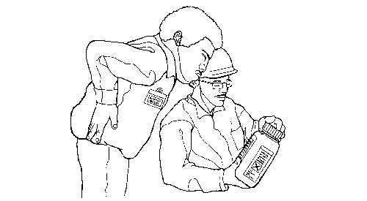
Remember!
The different parts on the label will help you stay safe.
Some examples:
STORAGE: The label help you decide where to store the hazardous chemicals.
FIRST AID: The label can quickly help you know what to in case of an emergency.
MULTIPLE HAZARDS: If the label poses several hazards, you will see multiple pictograms for each of the hazards.

Slide 25
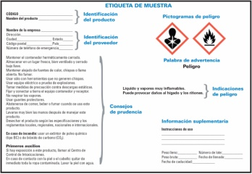
¡Recuerde!
Las diferentes partes de la etiqueta lo ayudarán a mantenerse seguro.
Algunos ejemplos:
ALMACENAMIENTO: La etiqueta lo ayudará a decidir donde almacenar los productos químicos peligrosos.
PRIMEROS AUXILIOS: La etiqueta le puede ayudar a saber con rapidez que hacer en caso de una emergencia.
PELIGROS MÚLTIPLES : Si la etiqueta indica varios peligros, usted verá múltiples pictogramas para cada uno de los peligros.

Slide 26
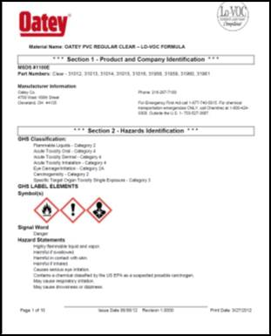

Safety Data Sheet (SDS)
The product identifier and the precautionary
statements would be the same on the
label and on the SDS.
SDS will be standardized into 16-sections. For example,
Personal Protective Equipment to use will always be in Section 8.
Employers shall ensure that SDSs are readily accessible during each work shift to employees when they are in their work areas.
SDSs shall be in English because they must be easily understood by emergency and medical personnel. Employers may translate all or parts of the SDS or explain the information verbally to their workers.

Slide 27
Ficha de Datos de Seguridad (FDS)
El identificador del producto y los consejos
de precaución serán igual en
la etiqueta y en la FDS.
Las FDS estarán estandarizadas en 16 secciones. Por ejemplo,
El Equipo de Protección Personal a usarse siempre estará en la Sección 8.
Los patrones cerciorarán que las FDS estén accesible directamente a los trabajadores durante cada turno de trabajo cuando están en sus áreas de trabajo.
Las FDS serán en inglés porque deben ser fácilmente entendidas por personal de emergencia y médicos. Los patrones pueden traducir toda o parte de la FDS o explicar la información verbalmente a los trabajadores.

Slide 28
SDS – The 16 Sections
Section 1, Identification
includes product identifier; manufacturer or
distributor name, address, phone, number;
recommended use; restriction on use.
Section 2, Hazard(s) identification
includes all hazards regarding the chemical;
required label elements.
Section 3, Composition/information on ingredients
includes information on chemical ingredients; trade secret claims.
Section 4, First-aid measures
includes important symptoms/effects, acute, delayed; required treatment.
Section 5, Fire-fighting measures
lists suitable extinguishing techniques, equipment; chemical hazards from fire.
Section 6, Accidental release measures
lists emergency procedures; protective equipment; proper methods of containment and cleanup.
Section 7, Handling and storage
lists precautions for safe handling and storage, including incompatibilities.
Section 8, Exposure controls/personal protection
lists OSHA’s Permissible Exposure Limits (PELs); Threshold Limit Values (TLVs); appropriate engineering controls; personal protective equipment (PPE).

Slide 29
FDS – Las 16 Secciones
Sección 1, Identificación
incluye el identificador del producto; nombre, dirección
y número de teléfono del fabricante o distribuidor;
número de teléfono de emergencia; uso
recomendado; y restricciones del uso.
Sección 2, Identificación del peligro
describe todos los peligros relacionados con el producto
químico y los elementos obligatorios de la etiqueta.
Sección 3, Composición/información sobre los componentes
incluye los datos acerca de ingredientes químicos y las declaraciones de secretos de fabricación.
Sección 4, Primeros auxilios
describe los síntomas o efectos agudos inmediatos y retardados importantes; y el tratamiento necesario.
Sección 5, Medidas de lucha contra incendios
enumera los medios y los equipos protectores adecuados para la extinción de incendios, y los peligros específicos de los productos químicos debidos al fuego.
Sección 6, Medidas que deben tomarse en caso de vertido accidental
menciona los procedimientos de emergencia, equipos protectores y métodos correctos para aislamiento y limpieza.
Sección 7, Manipulación y almacenamiento
describe las precauciones para manipular y almacenar con seguridad los materiales, entre otras, las incompatibilidades.
Sección 8, Controles de exposición/protección personal
enumera los límites de exposición permisibles (PEL) de la OSHA, valores límite umbrales (TLV), controles de ingeniería apropiados, y equipos de protección personal (EPP).

Slide 30
SDS – The 16 Sections
Section 9, Physical and chemical properties
lists the chemical's characteristics.
Section 10, Stability and reactivity
lists chemical stability and
possibility of hazardous reactions.
Section 11, Toxicological information
includes routes of exposure; related symptoms, acute and chronic effects; numerical measures of toxicity.
Section 12, Ecological information*
Section 13, Disposal considerations*
Section 14, Transport information*
Section 15, Regulatory information*
Section 16, Other information,
includes the date of preparation or last revision.
*Note: Since other agencies regulate this information, OSHA will not be enforcing Sections 12 through 15 (29 CFR 1910.1200(g)(2)).

Slide 31
FDS – Las 16 Secciones
Sección 9, Propiedades físicas y químicas
menciona las características del producto químico.
Sección 10, Estabilidad y reactividad
describe la estabilidad química y la posibilidad
de reacciones peligrosas.
Sección 11, Información toxicológica
enumera las vías de exposición, los síntomas y efectos agudos y crónicos relacionados, y las medidas numéricas de la toxicidad.
Sección 12, Información ecotoxicológica*
Sección 13, Información relativa a la eliminación de los productos*
Sección 14, Información relativa al transporte*
Sección 15, Información sobre la reglamentación*
Sección 16, Otras informaciones
incluye la fecha de preparación o de la última modificación.
*Nota: debido a que otros organismos regulan esta información, la OSHA no exigirá el cumplimiento de las secciones 12 a 15 (norma 29 CFR 1910.1200(g)(2)).

Slide 32

Written Program
Purpose: Communicates (in writing) who’s in charge of:
  CHEMICALS LIST
  LABELING (primary, secondary, stationary containers)
  SAFETY DATA SHEETS
  TRAINING (initial and follow-ups)
  HAZARDOUS NON-ROUTINE TASKS
  CHEMICALS IN PIPES
  CONTRACTORS (coordinating information, SDSs)

Slide 33
Programa Escrito
Propósito: Comunicar (por escrito) quién está encargado de:
  LA LISTA de PRODUCTOS QUÍMICOS
  ETIQUETAS (principales, secundarias, recipientes estacionarios)
  FICHAS de DATOS de SEGURIDAD
  ADIESTRAMIENTO (inicial y de seguimiento)
  DEBERES NO RUTINARIOS DE PELIGRO
  PRODUCTOS QUÍMICOS EN TUBOS
  CONTRATISTAS (coordinando información, FDSs)

Slide 34
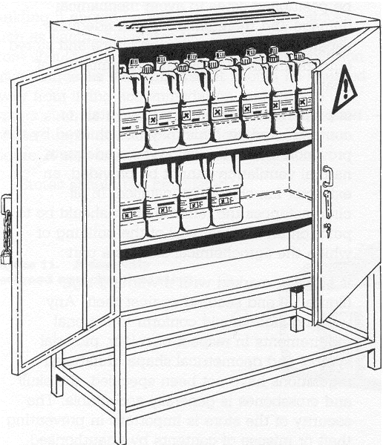

The Written Program –
Chemicals List
Required Recommended Recommended
Column Column Column
CHEMICAL
SIGNAL WORD
LOCATION OF USE
Gasoline
Danger
Shop and trucks
PVC glue
Danger
Pipe installation
Grease solvent
Warning
Cafeteria
Muriatic acid
Danger
Shop and trucks
Where is the list of chemicals where you work?

Slide 35
El Programa Escrito –
Lista de Productos Químicos
Columna Columna Columna
Requerida Recomendada Recomendada
PRODUCTO QUÍMICO
PALABRA DE ADVERTENCIA
LUGAR
DE USO
Gasolina
Peligro
Taller y camiones
Pegamento PVC
Peligro
Instalación de tubos
Disolvente de grasa
Atención
Cafetería
Ácido muriático
Peligro
Taller y camiones
¿Dónde esta la lista de productos químicos donde usted trabaja?

Slide 36

Training
When should we train?
At time of initial assignment and whenever a new chemical hazard the employees have not been trained about is introduced into their work area.
GROUP TRAINING
INDIVIDUAL TRAINING

Slide 37
Adiestramiento
¿Cuando deberíamos adiestrar?
Al momento de asignación inicial y cada vez que se introduce un peligro químico en el lugar de trabajo al cual los empleados no se les ha adiestrado.
ADIESTRAMIENTO EN GRUPO
ADIESTRAMIENTO INDIVIDUAL

Slide 38
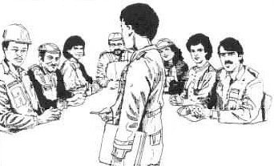
Training - What needs to be explained?
  An overview of the requirements in Oregon OSHA’s Hazard Communication Rule.
  Hazardous chemicals present in their workplace.
  The location of the written hazard-communication plan.
  Physical and health effects of the hazardous chemicals.
  Methods used to determine the presence or release of hazardous chemicals in the work area.
  How to reduce or prevent exposure to these hazardous chemicals through use of engineering controls, safe work practices and personal protective equipment.
  Steps taken to reduce or prevent exposure to these chemicals.
  Emergency procedures to follow if an employee is exposed to these chemicals.
  How to read labels and review safety data sheets.

Slide 39
Adiestramiento – ¿Qué se debe explicar?
  Una descripción general de los requisitos de la Reglas de Comunicación de Riesgo de Oregon OSHA.
  Los productos químicos peligrosos que se hallan en el lugar de trabajo.
  El lugar del programa escrito de comunicación de riesgo.
  Los efectos físicos y a la salud de los productos químicos peligrosos.
  Los métodos utilizados para determinar la presencia o descarga de productos químicos peligrosos en el lugar de trabajo.
  Como reducir o impedir exposición a estos productos químicos peligrosos mediante el uso de controles técnicos, prácticas laborales seguras y equipo protector personal.
  Pasos que se han tomado para reducir o impedir la exposición a estos productos químicos.
  Los procedimientos de emergencia a seguir si un trabajador se expone a estos productos químicos.
  Como leer etiquetas y repasar las fichas de datos de seguridad.

Slide 40
Practice
Using an SDS and a Label of a Hazardous Chemical, verify that workers know how to read the information on the SDS and Label.
Workers who have difficulty reading and understanding the information on the SDS and the label should know who to ask for help.
At a minimum, wokers should know these things about the chemicals they use:
Health and Physical hazards of the hazardous chemical.
How employees can protect themselves from exposure to these hazardous chemicals through use of engineering controls/work practices and personal protective equipment.
Emergency procedures if an employee is exposed to these chemicals.

Slide 41
Práctica
Use una FDS y una Etiqueta de un producto químico peligroso. Verifique que los trabajadores saben como leer la información en las FDS y la Etiqueta.
Trabajadores que tienen dificultad en leer y entender la información en las FDS y la etiqueta, deben saber a quién preguntar para recibir ayuda.
Por lo menos, los trabajadores deberían saber estas cosas de las sustancias químicas que usan:
Peligros Físicos y a la Salud del producto químico peligroso.
Como se pueden proteger los trabajadores a si mismos de estas exposiciones a productos químicos peligrosos por medio de controles tecnicos prácticas laborales seguras, y equipo de protección personal.
Procedimientos de emergencia si un trabajador se expone a estos productos químicos.

Slide 42
OTHER TOPICS INCLUDE OTROS TEMAS INCLUYEN
Accident Investigation Investigación de Accidentes
Bloodborne Pathogens Patógenos de la Sangre
Excavations Excavaciones
Fall Protection Protección Contra Caídas
Hazard Communication Comunicación de Riesgo
Hazard Identification Localización de Riesgos
Hazardous Energy Control Control de Energía Peligrosa
Industrial Vehicles Vehículos Industriales
Machine Safeguarding Resguardos de Máquinas
Manual Material Handling Manipulación Manual de Cargas
Occupational Health Higiene Laboral
Portable Ladders Escaleras Portátiles
Restaurant Safety Tip Sheets Hojas de Consejos para Restaurantes
Safety Committees and Comités de Seguridad y Reuniones de Safety Meetings Seguridad
Scaffolds Andamios
Toll free number in Spanish: 1 (800) 843-8086
Toll free number in English: 1 (800) 922-2689
Web site: osha.oregon.gov

